Slide 1
„Chemizm widzenia”
dr n. biol. Anna Borecka

Slide 2
Liczba receptorów występujących
w narządach zmysłu człowieka:
- wzrok zawiera ich ok. 2,5·10⁸,
- węch – 4·10⁷,
- dotyk – 2,5·10⁶,
- smak – 1·10⁶,
- słuch – 2,5·10⁴.

Slide 3
Ponad 70% wszystkich informacji ze świata zewnętrznego pozyskiwanych jest przez człowieka
za pomocą narządu wzroku.

Slide 4
Wprowadzenie
Oczy są złożonym narządem zmysłu, który rozwinął się z prymitywnych, wrażliwych na światło plamek znajdujących się na zewnętrznej powierzchni ciała bezkręgowców.
Wewnątrz obudowy ochronnej każda gałka oczna zawiera warstwę receptorów; układ optyczny, służący do skupiania promieni świetlnych na receptorach; oraz układ włókien nerwowych przewodzących impulsy nerwowe od receptorów do mózgowia.

Slide 5
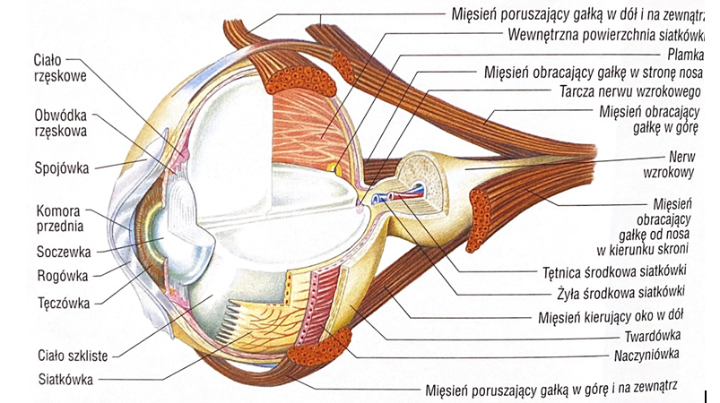
Budowa oka
Oko składa się z:
gałki ocznej,
nerwu wzrokowego,
narządów dodatkowych:
- aparatu ochronnego gałki ocznej,
- aparatu ruchowego.

Slide 6
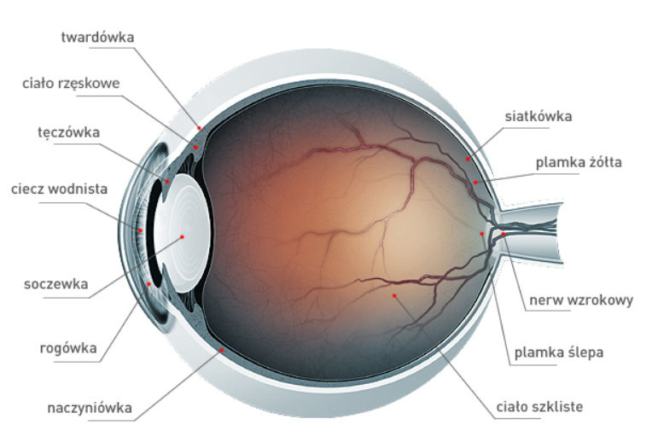
Gałka oczna
Gałka oczna (bulbus oculi) ma kształt kuli o średnicy około 23.5mm (w przypadku oka prawidłowego). Na zewnątrz gałki ocznej znajduje się ściana składająca się z trzech warstw: - twardówki przechodzącej ku przodowi w rogówkę - naczyniówki przechodzącej ku przodowi w ciało rzęskowe i tęczówkę.
- siatkówki receptorowej która przechodzi ku przodowi w siatkówkę niereceptorową pokrywającą ciało rzęskowe i wewnętrzną powierzchnię tęczówki.

Slide 7
cd. Gałka oczna
Wnętrze gałki ocznej wypełnia ciało szkliste. W części przedniej gałki ocznej znajduje się soczewka. Między soczewką a tęczówką znajduje się tylna komora oka, natomiast między soczewką a rogówką - przednia komora oka. Błona włóknista składa się z części przedniej - rogówki i tylnej - twardówki.

Slide 8
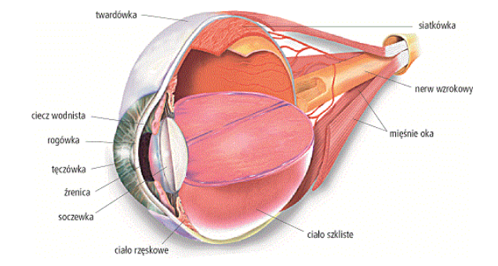
Nerw wzrokowy
Nerw wzrokowy rozpoczyna się w komórkach zwojowych siatkówki. W siatkówce układają się kolejno jeden za drugim trzy neurony: zewnętrzny, środkowy i wewnętrzny.
Neuron zewnętrzny tworzy komórki zmysłowe, czyli czopki i pręciki. Neuron środkowy tworzy komórki dwubiegunowe, zaś neuron wewnętrzny komórki zwojowe wielobiegunowe.
Neuryty tych komórek wielobiegunowych wytwarzają w siatkówce oka warstwę włókien nerwowych, które na tarczy nerwu wzrokowego łączą się w nerw wzrokowy. Dalej, po wyjściu z gałki ocznej, nerw ten kieruje się w stronę mózgowia.

Slide 9
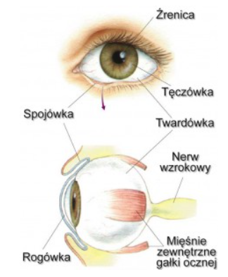
Aparat ochronny oka
Do narządów i ochronnych oka zalicza się:
powieki, które są ruchomymi fałdami, od przodu przykrywają i chronią gałkę oczną. W obu powiekach, górnej i dolnej, odróżnia się powierzchnię przednią pokrytą skórną oraz powierzchnię tylną pokrytą spojówką. Obydwie powierzchnie łączą się na brzegu wolnym powieki, który ogranicza szparę powiek. Z kolei obie powieki zbiegają się tworząc kąt boczny i przyśrodkowy oka. W rejonie kąta przyśrodkowego znajduje się jeziorko łzowe. Każda z powiek na krawędzi przedniej brzegu wolnego ma rzęsy.
spojówka to delikatna błona śluzowa, wyściela ona tylną powierzchnię powiek i przednią powierzchnię gałki ocznej aż do rąbka rogówki. Przejście spojówki powiek w spojówkę gałki ocznej nazywa się sklepieniem spojówki górnym i dolnym. Powierzchnie wysłane przez spojówkę tworzą worek spojówkowy.

Slide 10
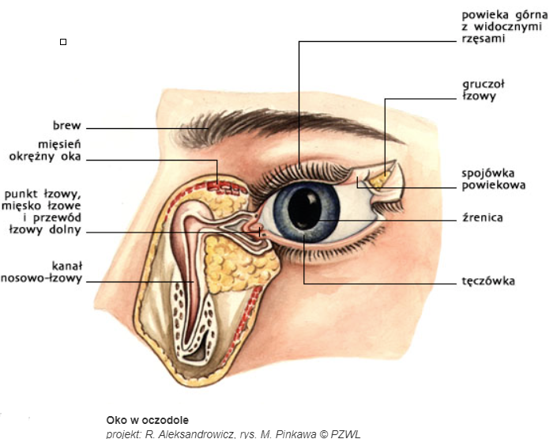
cd. Aparat ochronny oka
narząd łzowy składa się z gruczołu łzowego, kanalików łzowych, woreczka łzowego i przewodu nosowo-łzowego. Gruczoł łzowy wytwarza łzy służące do zwilżania i zmywania rogówki i worka spojówkowego. Łzy uchodzą przewodzikami odprowadzającymi do worka spojówkowego i przy ruchach powiek spływają do jeziorka łzowego. Stąd kierowane są do kanalików łzowych uchodzących do woreczka łzowego, położonego w przyśrodkowej ścianie oczodołu. Woreczek przedłuża się w przewód nosowo-łzowy który uchodzi do przewodu nosowego dolnego.

Slide 11
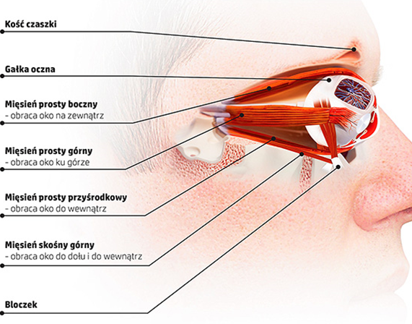
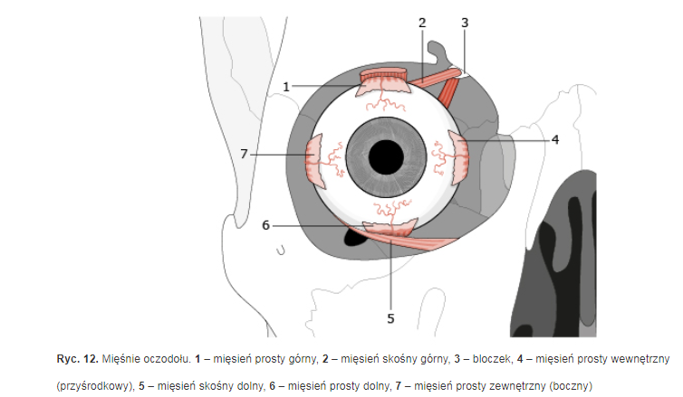
Aparat ruchowy oka
Aparat ruchowy gałki ocznej stanowią mięśnie gałki ocznej:
mięśnie proste
górny
dolny
przyśrodkowy
boczny
mięśnie skośne
górny
dolny
mięsień oczodołowy (mięsień gładki, ma wpływ na położenie gałki ocznej w oczodole)
Unerwione są przez nerwy czaszkowe III, IV i VI oraz część współczulną układu autonomicznego (mięsień oczodołowy).

Slide 12
Co powoduje, że człowiek widzi?
W siatkówce oka występują komórki
fotoreceptorowe:
czopki (silne światło, barwy)
pręciki (słabe światło)
Siatkówka pełni funkcje związane z:
przemianą energii świetlnej w impuls nerwowy
integracją informacji prowadzącej do procesu widzenia

Slide 13
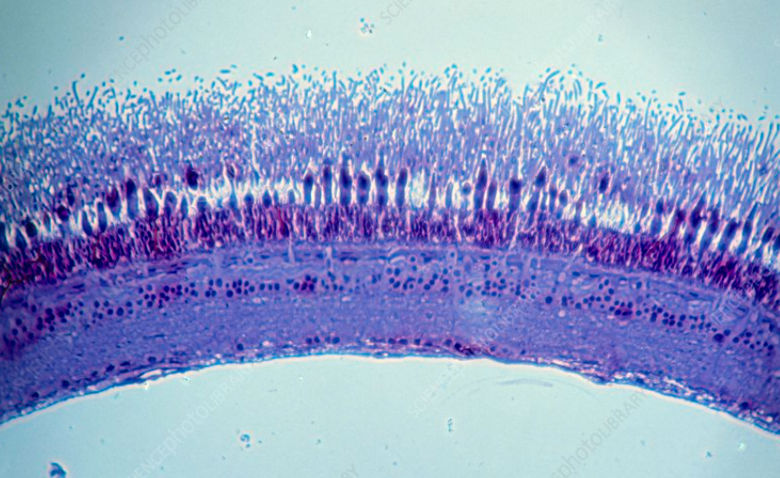
Fot. 1. Przekrój przez siatkówkę (mikroskop świetlny)

Slide 14
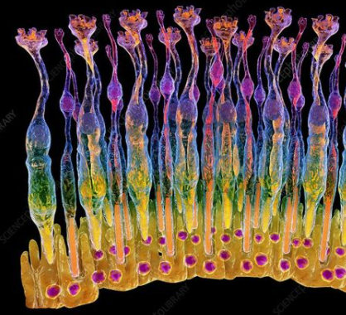
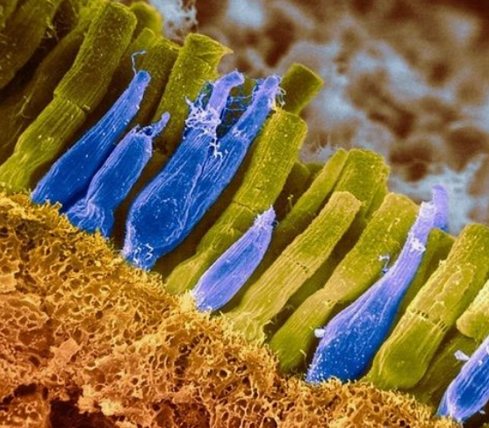
pręciki
czopki
Fot. 2. i 3. Przekrój przez siatkówkę (mikroskop skaningowy)

Slide 15
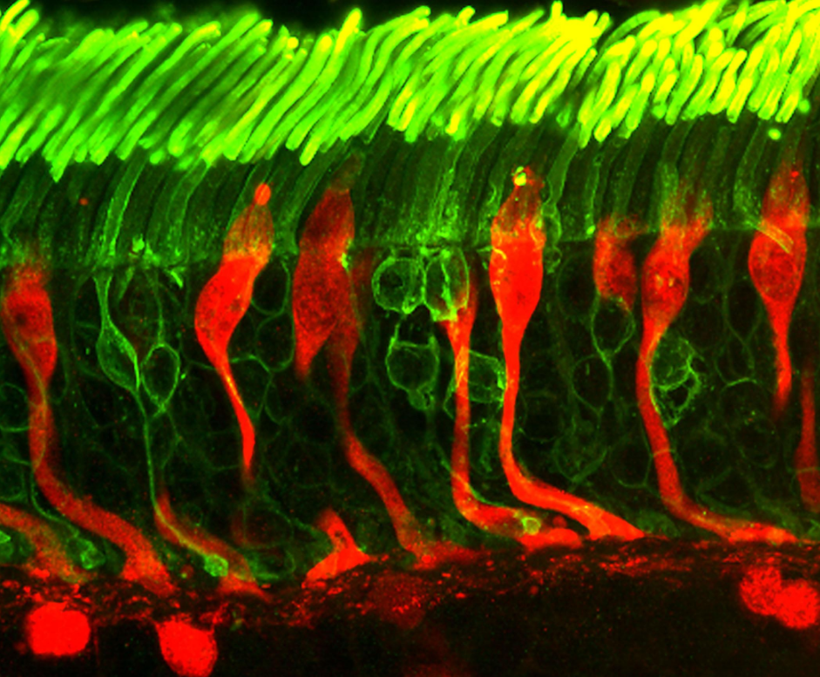
Fot. 4. Przekrój przez siatkówkę (mikroskop konfokalny)

Slide 16
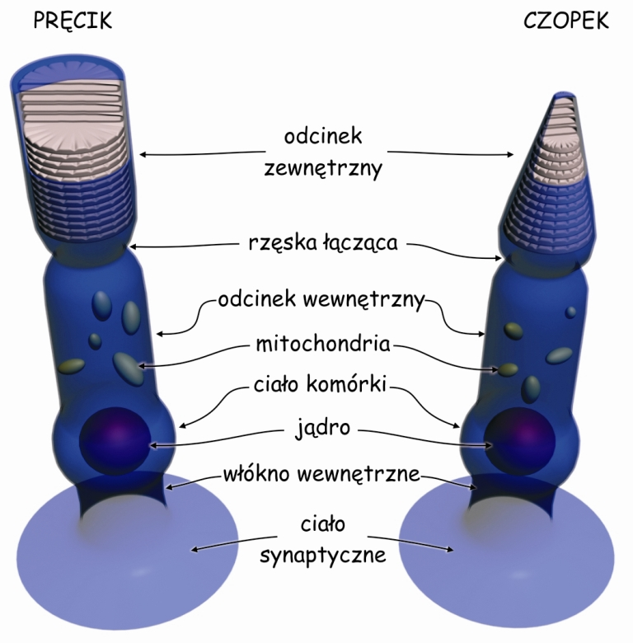
Rys. 1. Pręcik i czopek (na podstawie Matthews (2000) i Nolte (2011)

Slide 17
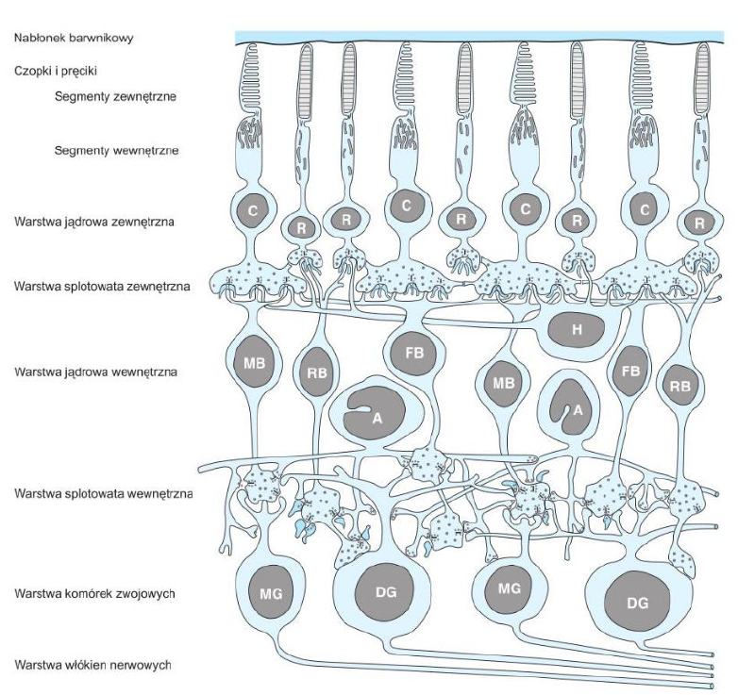
Siatkówka
dziesięć warstw: czopki, pręciki (komórki receptorowe), komórki dwubiegunowe, zwojowe, poziome i amakrynowe (neurony).
początek (głęboko): nabłonek barwnikowy
koniec: komórki zwojowe schodzące do tarczy nerwu wzrokowego (plamka ślepa)
najwięcej czopków: plamka żółta (dołek środkowy), czopki: k. dwubiegunowe: k. zwojowe 1:1:1

Slide 18
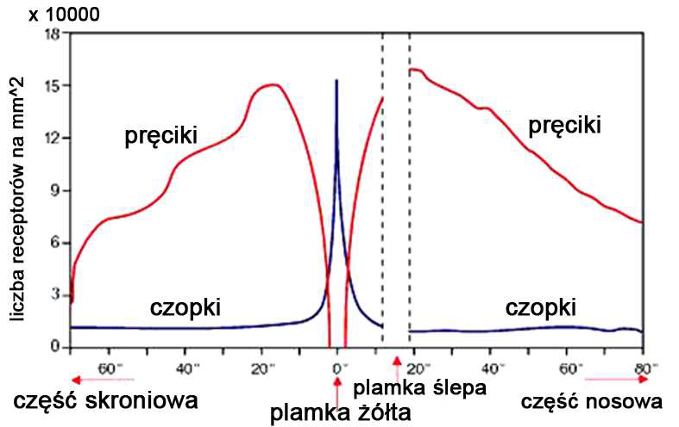
W siatkówce odbywa się szereg skomplikowanych procesów fizycznych i biochemicznych, przetwarzających bodziec świetlny na bodziec nerwowy, który przesyłany jest dalej do korowych ośrodków wzroku. Najważniejsze w tym procesie są składniki światłoczułe zajmujące zewnętrzną warstwę siatkówki tj. ok. 7 mln czopków i 130 mln pręcików.
Pręciki znajdują się głównie na obwodzie siatkówki, a w miarę zbliżania się do plamki wzrasta liczba czopków tak, że w obrębie dołka środkowego znajdują się tylko same czopki.
Wyk. 1. Rozkład pręcików i czopków na siatkówce oka

Slide 19
Fizyczne podstawy widzenia
światło może być postrzegane jako fala elektromagnetyczna (właściwości falowe, związane z powstaniem obrazu na siatkówce) lub wiązka fotonów (właściwości kwantowe, związane z absorpcją przez światłoczułe barwniki).

Slide 20
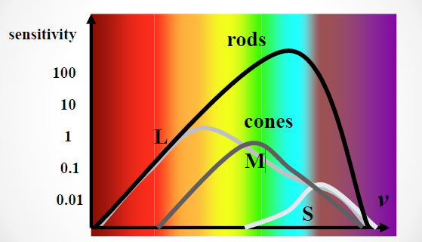
CZOPKI
Wyróżnia się trzy typy czopków, z których każdy ma inną charakterystykę widmową, czyli reaguje na światło z innego zakresu długości fali.
Czopki typu L (Long, fale najdłuższe, do ok. 564 nm, kolor
czerwony (czerwono-żółty),
Czopki typu M (Medium, fale średniej długości ok. 534 nm, kolor zielony, (zielonoczułe),
Czopki typu S (Short, fale najkrótsze ok. 420 nm, kolor niebieski, niebieskoczułe, 3-5%).
Czopki występują w nieregularnych skupiskach, a najmniej jest czopków niebieskich. Wrażliwość na daną długość fali zależy od rodzaju barwnika światłoczułego.
Wyk. 2.
* cones- czopki
* rod- pręciki

Slide 21
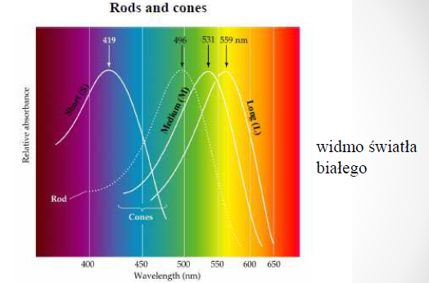
Pręciki i czopki
* cones- czopki
* rod- pręciki
Wyk. 3.

Slide 22
CZOPKI
Punkt maksymalnej czułości czopków występuje dla fali o długości 555 nm (kolor jasno-żółty). Przy bardzo niskim poziomie oświetlenia, gdy czopki przestają już funkcjonować, działanie przejmują pręciki. Kolory
niebieskie stają się wtedy jaśniejsze w porównaniu z barwami czerwonymi.
Zjawisko to zostało odkryte w 1825 roku przez czeskiego fizjologa Johanna Evangelista Purkinje i jest od tego czasu zwane zjawiskiem Purkinjego ("przesunięcie Purkinjego" oraz "objaw Purkinjego”).

Slide 23
CZOPKI A PRĘCIKI
Czynnością czopków jest widzenie kształtu i barw przedmiotów w jasnym oświetleniu, a czynnością pręcików jest przystosowanie oka do słabego oświetlenia i rozróżnianie zarysów przedmiotów.
Tak więc widzenie plamkowe pozwala na dokładne rozpoznanie szczegółów, kształtu i barwy, zaś widzenie obwodem siatkówki daje orientację w przestrzeni.

Slide 24
CZOPKI A PRĘCIKI
Percepcja czopkowa zachodzi jedynie przy dobrym oświetleniu - widzenie fotopowe
Percepcja pręcików zachodzi przy słabym oświetleniu - widzenie skotopowe
Widzenie mezopowe- im jest jaśniej tym czopki reagują intensywniej na światło, a pręciki – coraz mniej.

Slide 25
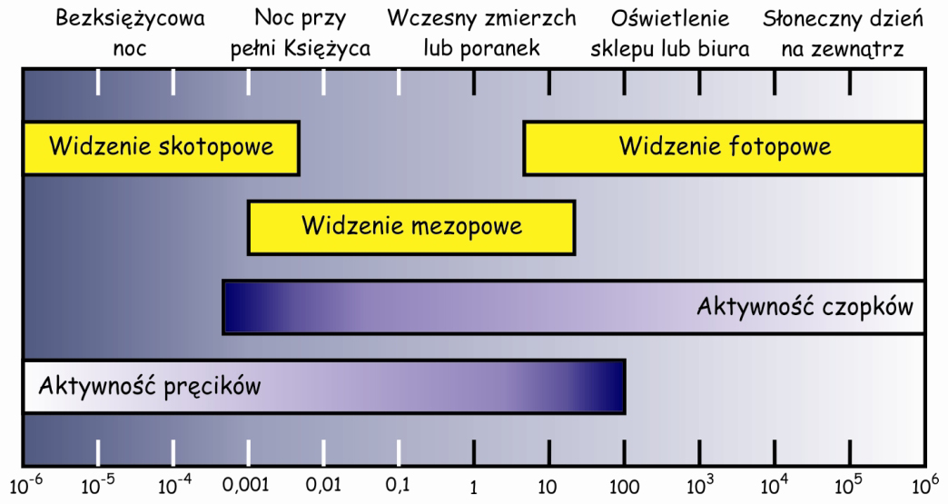
Wyk. 4. Trzy systemy widzenia: skotopowy, mezotopowy i fotopowy z zaznaczoną aktywnością pręcików i czopków w odniesieniu do różnych wielkości oświetlenia sceny wizualnej; jasność jest wyrażona w liczbie kandeli na m² [cd/m²]. Opracowanie graficzne na podstawie Schubert (2006)

Slide 26
Biochemia widzenia
Polega na zamianie energii świetlnej na ruch atomów, a następnie na sygnał nerwowy.

Slide 27
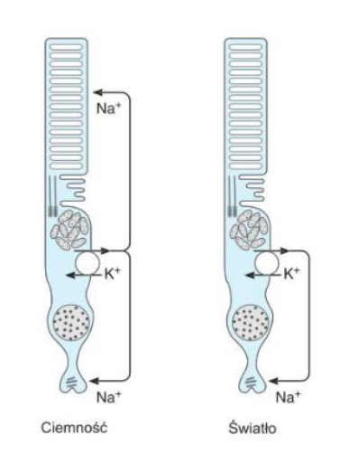
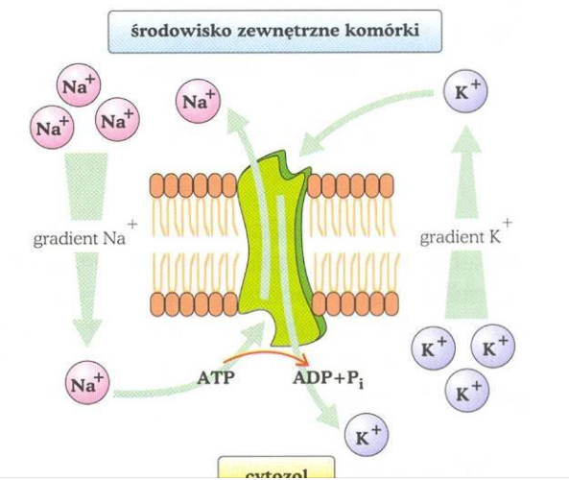
Jak działają pręciki?
Specyficzna budowa komórki pręcikowej pozwala na pełnienie funkcji receptora i przekaźnika sygnału.
Błona komórkowa zawiera kationowo specyficzne kanały, które w ciemności są otwarte dla sodu, który wpływa do wnętrza komórki (pompa sodowo-potasowa). Światło blokuje te kanały i napływ sodu – pojawia się hiperpolaryzacja błony (staje się bardziej ujemna od wewnątrz). Ta wywołana światłem hiperpolaryzacja jest przekazywana dalej jako sygnał nerwowy do komórek dwubiegunowych.

Slide 28
cd. Jak działają pręciki?
W pręcikach związkiem wrażliwym na światło jest rodopsyna,
Pod wpływem światła dochodzi do izomeryzacji 11-cis-retinalu do trans-retinalu. Proces ten zmienia geometrię retinalu i dochodzi do przesunięć elektronowych w cząsteczce – fotoliza rodopsyny,
Trans-retinal ulega redukcji do trans-retinolu
Trans-retinol ulega utlenieniu i izomeryzacji w ciemności do 11-trans-retinalu
11-trans-retinal przekształca się w 11-cis-retinal i łączy się z opsyną

Slide 29
cd. Jak działają pręciki?
W pręcikach związkiem wrażliwym na światło jest rodopsyna !
Światło
Rodopsyna (11-cis-retinal + opsyna)
Batorodopsyna (trans-retinal + opsyna)
Lumirodopsyna
Metarodopsyna I
Metarodopsyna II (aktywna)
Opsyna + trans-retinal

Slide 30
cd. Jak działają pręciki?
Rodopsyna pobudzona światłem (aktywna) aktywuje kaskadę prowadzącą do hydrolizy cGMP, który utrzymywał kanały jonowe otwarte. Zmniejszenie stężenia cGMP zamyka kanały jonowe !
Światło
Hydroliza cGMP
Zamknięcie kanałów jonowych
Obniżenie stężenia cytozolowego wapnia
Wzrost syntezy cGMP
Otwarcie kanałów jonowych
Stan w ciemności

Slide 31
cd. Jak działają pręciki?
Proces widzenia ma charakter elektrochemiczny. Kiedy w siatkówce komórki pręcikowe lub czopki zostają pobudzone światłem, to chemiczna kompozycja pigmentu zmienia się chwilowo. Powoduje to bardzo mały prąd elektryczny, który przechodzi do mózgu poprzez włókna nerwowe. Około 100 pręcików jest połączonych z pojedynczym włóknem nerwowym. W efekcie tego grupy pręcików są wysoce światłoczułe z powodu efektu sumowania się ich stymulacji. Z drugiej strony, ostrość jest niska, ponieważ mózg nie potrafi rozróżnić pojedynczych pręcików w grupie. W warunkach widzenia wyłącznie pręcikowego otrzymuje się raczej zamazany obraz. Pręciki nie rozróżniają kolorów, ale wrażliwość pigmentu pręcika różni się dla różnorodnych kolorów widmowych.

Slide 32
Jak działają czopki?
Jak wcześniej powiedziano u człowieka w siatkówce występują trzy typy czopków, z których każdy ma inną charakterystykę widmową, czyli reaguje na światło z innego zakresu długości fali.
Czopki typu L (Long, fale najdłuższe, do ok. 564 nm, kolor czerwony (czerwono-żółty)- barwnik porfirynopsyna,
Czopki typu M (Medium, fale średniej długości ok. 534 nm, kolor zielony, (zielonoczułe)- barwnik jodopsyna,
Czopki typu S (Short, fale najkrótsze ok. 420 nm, kolor niebieski, niebieskoczułe, 3-5%)- barwnik cyjanopsyna.
Czopki występują w nieregularnych skupiskach, a najmniej jest czopków niebieskich. Wrażliwość na daną długość fali zależy od rodzaju barwnika światłoczułego.

Slide 34
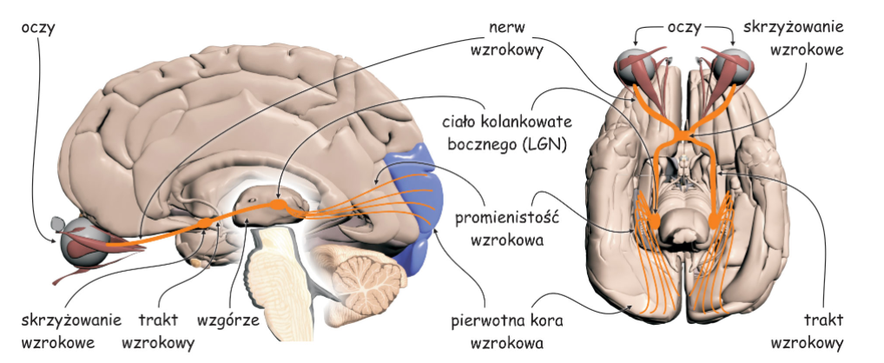

Slide 35
Własności widzenia
Obraz tworzony na siatkówce jest:
rzeczywisty
pomniejszony
odwrócony

Slide 36
Widzenie obuoczne
Ocena trzeciego wymiaru, czyli głębi, odległości i proporcji jest możliwa dzięki widzeniu obuocznemu człowieka.
Wyróżniamy trzy stopnie widzenia obuocznego: jednoczesną percepcję, fuzję i stereopsję.
Jednoczesna percepcja jest to zdolność spostrzegania jednocześnie dwóch różnych obrazów, z których każdy tworzy się na siatkówce jednego oka. Fuzja jest procesem ośrodkowym, pozwalającym na połączenie się ze sobą dwóch jednakowych obrazów siatkówkowych obu oczu w jeden. Stereopsja jest to możliwość spostrzegania trzeciego wymiaru dzięki fuzji dwóch obrazów padających na nieznacznie różne - niekorespondujące punkty siatkówek.

Slide 37
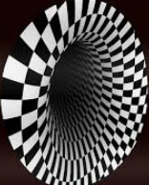
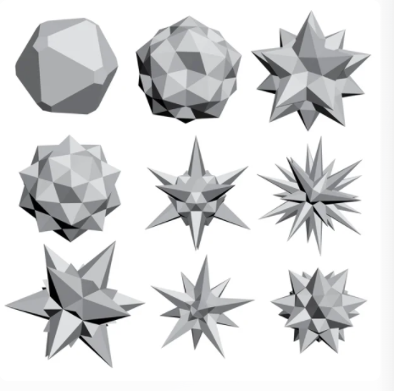
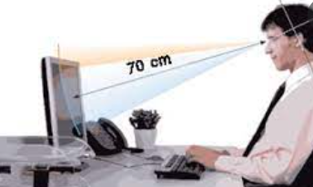
Co zyskujemy dzięki widzeniu obuocznemu?
Percepcję głębi
Widzenie w 3D
Ocenę odległości

Slide 38
Bibliografia
Źródła informacji
William F. Ganong. Fizjologia. Wydawnictwo Lekarskie PZWL, Warszawa 2017,
Władysław Traczyk. Fizjologia człowieka w zarysie. Wydawnictwo Lekarskie PZWL, Warszawa 2021,
Tomasz Brzozowski. Konturek Fizjologia Człowieka.Udra Urban & Partner, Wrocław 2019.

Slide 39
Bibliografia
Źródła zdjęć:
https://www.mojeoczy.pl/
https://www.mp.pl/
https://laserempooczach.pl/
https://pl.depositphotos.com/
https://zpe.gov.pl/
https://www.sciencephoto.com/
https://www.pinterest.fr/
https://medialibrary.nei.nih.gov/
http://www.cs.bgu.ac.il/
https://geekweek.interia.pl/
https://cnx.org/
https://afterimagia.pl/
https://mozok.click/

Slide 40
Dziękuję za uwagę

